Slide 1

基礎程式課程
認識 javaScript 語法

Slide 2

控制
HTML
（內容）
CSS
（樣式）
JS
（特效）
給瀏覽者看的內容：
文字
圖片
影音
將內容美化：
font-size : 30px ;
color : red ;
text-align : center ;
替內容做特效：
圖片輪播效果
購物平台上的小圖變大圖
手機的隱藏式選單

Slide 3

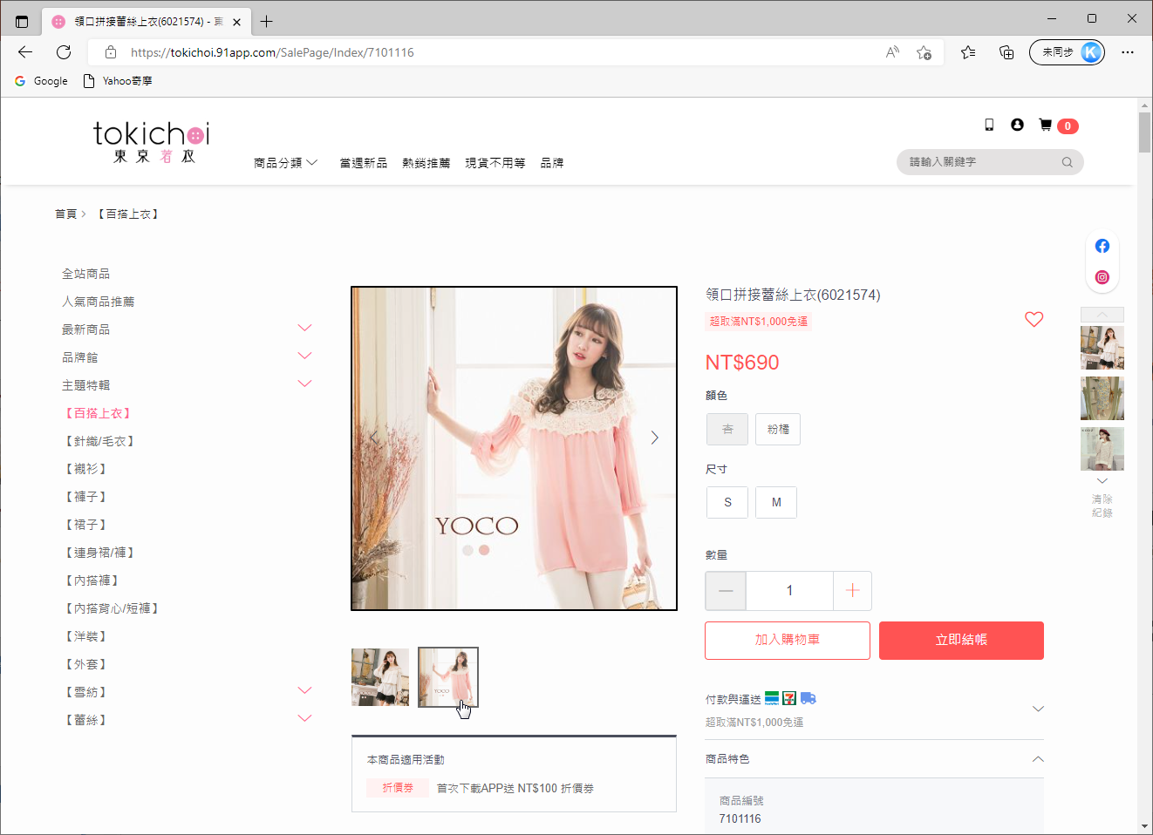
隱藏式選單
小圖變大圖

Slide 4

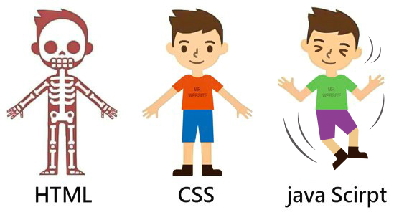
內容
骨架
美化
外表
特效
動作
＝
＝
＝

Slide 5
程式執行的時機 與 對誰下指令
執行的時機：
網頁一打開，馬上執行
按下按鈕後，才執行
時間一到就執行
對誰下指令：
瀏覽器視窗 → window
網頁內容 → document
CSS樣式 → style

Slide 6

javaScript放置的位置
在網頁</head>標籤上方
在網頁<body>區內
在網頁</body」標籤上方
建立一個 . js檔，設定外部連結

Slide 7
我的第一個 javaScript：alert( );
建立一個空資料夾，並命名為：test
開啟VS Code → 按下「檔案／開啟資料夾」→ 將test開啟
將photo.jpg拷貝至test資料夾內
新增index.html
開啟index.html → 輸入「!」→ 產生初始結構
在<body>區內分別輸入「h1」和「img」
========================================
新增style.css
在<head></head>內，輸入「link」→ 連結style.css

Slide 8

我的第一個 javaScript：alert( );
在style.css內設定
body {
background-color:#FF0;
text-align:center;
}
===========================================
新增my.js
在</body>前面輸入「script : src」→ 輸入「./」選取my.js
開啟my.js → 輸入
window . alert("Hello");

Slide 9
呼叫網頁元素：document.getElementById( )
切換到index.html
在<h1></h1>內，輸入「javaScript練習」→ 並設定id名稱為「tt」
開啟my.js → 輸入
document.getElementById("tt")

Slide 10
寫入內容：innerHTＭＬ
再輸入如下：
document.getElementById ("tt") . innerHTML = " Welcome " ;
不是「等於」
是「賦值」
即「指定為」

Slide 11
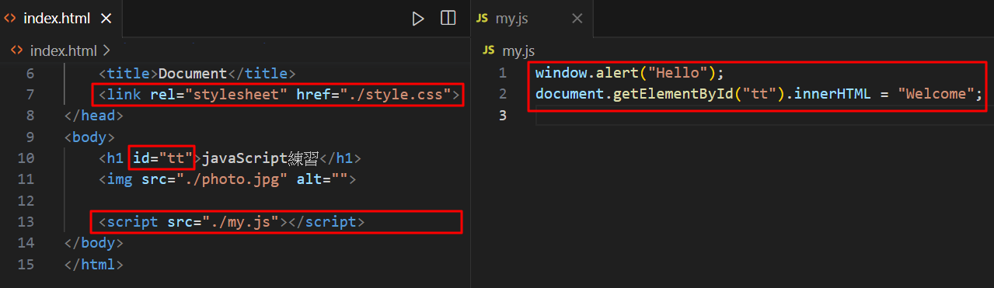
原始碼如下：

Slide 12
課後練習
建立一個名為「學號+姓名」的資料夾 分別建立index.html、style.css、my.js 開啟index.html → 並且連結style.css及my.js 輸入以下文字內容 ① 將「系所名稱」設定為<h1> ② 撰寫JS，讓網頁一打開，就將「系所名稱」變更為「學號+姓名」 ③ CSS樣式請自行美化

